Slide 1
Αγωνιστικά συστήματα με ζώνες 3 αμυντικών
1-3-4-3

Slide 2
Τι είναι το 3-4-3;
Το 3-4-3 είναι ένας σχηματισμός που χρησιμοποιεί τρεις κεντρικούς αμυντικούς και, μπροστά από αυτούς, ένα διπλό πίβοτ στο κεντρικό χαφ. Δύο φτερά μπακ παρέχουν πλάτος επίθεσης, ενώ μια μπροστινή γραμμή τριών μπορεί να παραταχθεί με πολλούς διαφορετικούς τρόπους.
Είναι ολοένα και πιο σύνηθες να βλέπεις μια στενή μπροστινή τριάδα, με δύο νούμερο 10 να υποστηρίζουν έναν μόνο σέντερ φορ. Αυτός ο σχηματισμός αναφέρεται επίσης μερικές φορές ως 3-4-2-1. Εναλλακτικά, μια επίπεδη μπροστινή τριάδα περιλαμβάνει δύο εσωτερικούς επιθετικούς ή εξτρέμ που παίζουν ψηλά και φαρδιά, τοποθετημένοι στην ίδια γραμμή με τον σέντερ φορ. Μια άλλη επιλογή είναι οι παίκτες των ευρειών να επιτίθενται κεντρικά ενώ ο επιθετικός παίζει ως ψεύτικο εννιάρι . Εδώ, ο επιθετικός πέφτει στη μεσαία γραμμή για να προσπαθήσει να τραβήξει εκτός θέσης τους αντίπαλους κεντρικούς μπακ.

Slide 3
Από πού προέρχεται το 3-4-3;
Ο σχηματισμός WM, που χρησιμοποιήθηκε για πρώτη φορά στις αρχές του 20ου αιώνα, είναι το πρώτο παράδειγμα ενός πίσω τριών που χρησιμοποιείται με συνέπεια. Μετά το WM, οι σχηματισμοί εξελίχθηκαν για να χρησιμοποιούν ένα back four, και στη συνέχεια τελικά πίσω γραμμές των πέντε.
Το 3-4-3 πιστεύεται ότι χρησιμοποιήθηκε για πρώτη φορά στην Ιταλία, όπου ήταν συνηθισμένοι τρεις κεντρικοί αμυντικοί σε ένα 3-5-2. Το 3-4-3 έγινε στη συνέχεια μια πιο επιθετική εκδοχή αυτού του σχήματος. Ο Γιόχαν Κρόιφ έθεσε την ομάδα του στη Μπαρτσελόνα σε σχήμα 4-3-3, αλλά συχνά το μετέτρεψε σε 3-4-3 μέσω ενός σέντερ μπακ που μπήκε μπροστά σε αυτό που στη συνέχεια έγινε διαμάντι στη μεσαία γραμμή.

Slide 4
Ποιες είναι οι ευθύνες των παικτών στην κατοχή σε ένα 3-4-3;
Η πρώτη γραμμή των τριών είναι υπεύθυνη για τη δημιουργία και τον τερματισμό ευκαιριών, ιδιαίτερα όταν η ομάδα έχει στηθεί με δύο νούμερο 10 κοντά σε έναν μόνο σέντερ φορ. Σε ένα μπροστινό τρίποντο που διαθέτει δύο πιο φαρδύ επιθετικούς, μπορεί να δοθεί μεγαλύτερη έμφαση στις αντεπιθέσεις και στη δημιουργία καταστάσεων στις οποίες οι ευρυγώνιοι επιθετικοί είναι απομονωμένοι έναντι των αντίπαλων πλάγιων μπακ.
Τα ακραία μπακ πρέπει να είναι ευέλικτα και σε φόρμα, γιατί πρέπει να παρέχουν το πλάτος επίθεσης της ομάδας – συχνά προχωρώντας σε μια γραμμή επίθεσης πέντε – καθώς και να δουλέψουν πίσω για να αμυνθούν σε πεντάδα. Αν παίζουν πίσω από μια στενή μπροστινή τριάδα, πρέπει να κάνουν επικαλυπτόμενες διαδρομές γύρω από το πλατύ νούμερο 10 στην πλευρά τους του γηπέδου και να παρέχουν σέντρες και κόψιμο από προχωρημένες θέσεις. Αν έχουν μπροστά τους έναν πλάγιο φόργουορντ ή έναν εξτρέμ, πρέπει να στηρίξουν κάτω από αυτόν τον παίκτη. Επίσης, συχνά κάνουν καθυστερημένα υποστρώματα για να υποστηρίξουν τον σέντερ φορ και να απομακρύνουν τους αμυντικούς από τον ευρυγώνιο παίκτη.

Slide 5
Το double pivot είναι το κλειδί για την πρόοδο του παιχνιδιού μέχρι τα τρίτα, συνδέοντας τα πίσω τρία με τα wing-back και τα μπροστινά τρία. Είναι επίσης σημαντικά για την εναλλαγή του παιχνιδιού μεταξύ των ακραίων μπακ και για την τροφοδοσία των διεισδυτικών πάσεων στους μπροστινούς τρεις. Κατά τη διάρκεια των αντεπιθέσεων, το ζεύγος κεντρικού-χαφ συχνά ψάχνει να βρει έναν πλάγιο επιθετικό να τρέχει πίσω.
Οι τρεις σέντερ μπακ χτίζουν παιχνίδι από την πλάτη, οδηγούν στη μεσαία γραμμή και παίζουν πάσες στους επιθετικούς. Τα δύο πιο φαρδιά σέντερ μπακ μπορούν επίσης να σπρώξουν προς τα εμπρός με τρεξίματα στο εσωτερικό των ακραίων μπακ, παρέχοντας την επιλογή για σέντρα από πιο στενή θέση. Με δύο παίκτες στο κέντρο της μεσαίας γραμμής, οι ευρύτεροι σέντερ μπακ έχουν συχνά χώρο να ντριμπλάρουν επιθετικούς. Μερικές φορές είναι οι παίκτες που έχουν πρόσβαση στην πρώτη τριάδα.

Slide 6
Ποιες είναι οι ευθύνες των παικτών εκτός κατοχής σε ένα 3-4-3;
Ένα 3-4-3 θα γίνει 5-2-3 ή 5-4-1 όταν η ομάδα είναι εκτός κατοχής. Οι δύο ακραίοι μπακ πέφτουν στην άμυνα για να σχηματίσουν μια οπίσθια γραμμή με πέντε, και είναι υπεύθυνοι για να μπλοκάρουν τις σέντρες όταν οι αντίπαλοι μετακινούν τη μπάλα άουτ. Όταν πιέζουν ψηλά, θα πηδήξουν προς τα εμπρός και μπορεί ακόμη και να πιέσουν τόσο ψηλά όσο τα αντίπαλα μπακ.
Τα τρία σέντερ μπακ καλύπτουν κεντρικούς χώρους, με τα φαρδύτερα σέντερ μπακ να παρακολουθούν διαδρομές πίσω από το πλάγιο μπακ στο πλάι τους. Όταν αμύνονται ψηλότερα στον αγωνιστικό χώρο, οι πιο φαρδύς κεντρικοί μπακ μπορεί να ακολουθήσουν έναν επιθετικό που πέφτει στη μεσαία γραμμή.

Slide 7
Ο διπλός άξονας παραμένει συνδεδεμένος με την πίσω γραμμή για να μειώσει τα κενά μεταξύ των γραμμών, ιδιαίτερα όταν τα φτερά μπακ είναι εκτός θέσης και κάνουν διαδρομές ανάκτησης. Μπορεί να πιέζουν προς τα εμπρός για να υποστηρίξουν μια υψηλή πίεση. Όταν μια ομάδα στήνεται με δύο νούμερα 10, το double pivot είναι ζωτικής σημασίας για την παροχή αμυντικής κάλυψης σε περίπτωση που η πίεση νικηθεί.
Το μπροστινό τρίποντο περνά στη μεσαία γραμμή ή πιέζει ψηλά, συχνά με στόχο να εξαναγκάσει το παιχνίδι σε μεγάλες περιοχές. Εάν μπορούν να κλειδώσουν το παιχνίδι από τη γραμμή επαφής, μπορούν να συνεργαστούν για να αποβάλουν τον αντίπαλο.

Slide 8
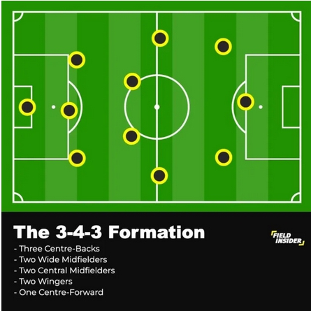

Slide 16
Ποιες ομάδες και προπονητές έχουν χρησιμοποιήσει καλά το 3-4-3;
Γκάρεθ Σάουθγκεϊτ, Αγγλία Ο Σάουθγκεϊτ έχει χρησιμοποιήσει συχνά ένα μπακ τρίποντο με την Αγγλία, με τον Κάιλ Γουόκερ να παίζει ως δεξιός κεντρικός αμυντικός (κάτω). Σε αυτό το σχήμα, του αρέσει τα φτερά του να έχουν καλή ικανότητα σε σέντρα. Περιμένει από αυτούς να πιέσουν προς τα εμπρός σε θέσεις διασταύρωσης, και επίσης να συνδυάσουν ευρεία με τα δύο στενά 10άρια. Ο Σάουθγκεϊτ χρησιμοποίησε επίσης μια πιο φαρδιά μπροστινή γραμμή, με τους φαρδιούς μπροστινούς να περιστρέφονται με τα φτερά μπακ.

Slide 18
Αντόνιο Κόντε, Τσέλσι Κόντε κέρδισαν την Πρέμιερ Λιγκ και το Κύπελλο Αγγλίας χρησιμοποιώντας ένα 3-4-3 με τον Ντιέγκο Κόστα να υποστηρίζεται από δύο εσωτερικούς επιθετικούς (κάτω). Οι επιθετικοί της Τσέλσι συχνά ξεκινούσαν πλάγια και στη συνέχεια είτε ντριμπλάρουν στο εσωτερικό του πεδίου είτε έκαναν διεισδυτικές διαδρομές από την μπάλα πίσω. Συχνά χρησιμοποιούσε ένα μαχητικό ζεύγος μεσαίας γραμμής στους N'Golo Kanté και Nemanja Matic, αν και ο Cesc Fàbregas παρείχε μια πιο τεχνική επιλογή όταν ο Conte ήθελε η ομάδα του να κυριαρχεί στην μπάλα. Ο Μάρκος Αλόνσο και ο Βίκτορ Μόουζες έδωσαν πλάτος και ύψος από το πλάγιο μπακ, συμπληρώνοντας μια μπροστινή πεντάδα όταν είχαν την κατοχή.

Slide 19
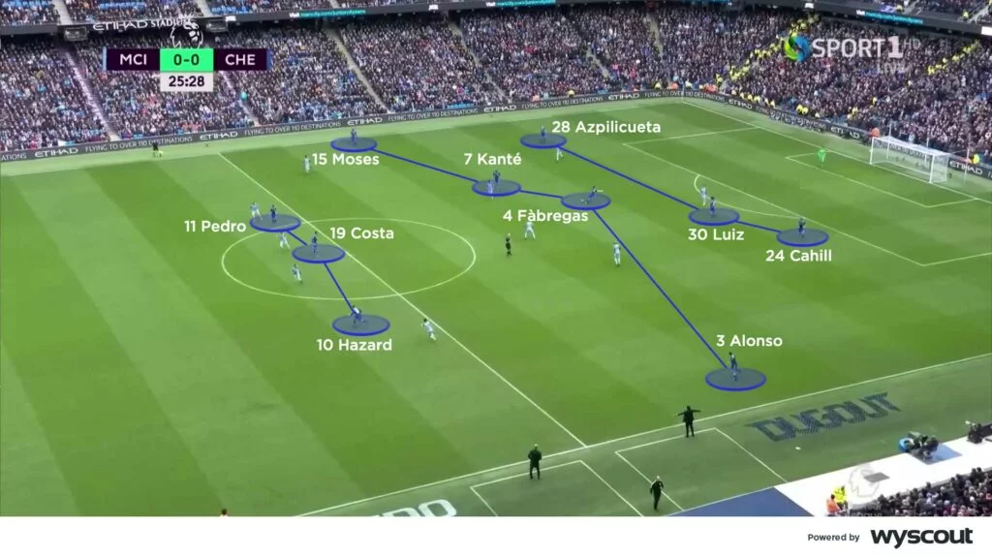

Slide 20
Ο Mauricio Pochettino, η Tottenham και η Southampton Pochettino χρησιμοποιούσαν συχνά ένα επιθετικό σχήμα 3-4-3 που μετατράπηκε από έναν αρχικό σχηματισμό 4-3-3. Ο μοναδικός άξονας του Ποκετίνο έπεσε στην πίσω γραμμή, χωρίζοντας τους δύο σέντερ μπακ. Οι πλάγιοι μπακ έσπρωχναν μπροστά ως ακραία μπακ, οι οκτώ κράτησαν τις θέσεις τους και οι εξτρέμ κινήθηκαν μέσα για να στηρίξουν τον σέντερ φορ. Εναλλακτικά, ένας από τους αριθμούς οκτώ σπρώχνεται προς τα εμπρός, με τον αριθμό 10 ή μέσα προς τα εμπρός να πέφτει (κάτω).

Slide 22
Thomas Tuchel, Chelsea Ο Tuchel χρησιμοποιεί ένα σχήμα 3-4-3 στο οποίο οι ακραίοι μπακ της Τσέλσι πιέζουν προς τα εμπρός και περιστρέφονται με τα δύο νούμερα 10 για να μπουν σε θέσεις σκόρερ. Οι Reece James , Marcos Alonso και Ben Chilwell παίζουν σημαντικό ρόλο στο τελευταίο τρίτο (κάτω), ενώ οι Mason Mount και Hakim Ziyech πέφτουν ή κινούνται διάπλατα. Ο Tuchel έχει χρησιμοποιήσει μερικές φορές έναν εξτρέμ – όπως ο Callum Hudson-Odoi – στις θέσεις των ακραίων μπακ. Αυτό προσθέτει μια πιο φυσική επιθετική παρουσία στην πρώτη γραμμή των πέντε.

Slide 24
Ποια είναι τα οφέλη του παιχνιδιού με ένα 3-4-3;
Το 3-4-3 παρέχει καλή ισορροπία μεταξύ επίθεσης και άμυνας. Δεσμεύει πέντε παίκτες εκτός γηπέδου σε επιθέσεις, ενώ οι άλλοι πέντε καλύπτουν από κάτω και επικεντρώνονται περισσότερο στην άμυνα.
Ένα ζευγάρι στενών 10s μπορεί να βοηθήσει στη δημιουργία κεντρικών υπερφορτών έναντι δύο ή τριών αντιπάλων μεσαίων γραμμών και να δουλέψει στην κόντρα πίεση μετά από απώλεια κατοχής.
Οι πλάγιοι μπακ μπορούν να συνδυαστούν με τα φτερά μπακ για να δημιουργήσουν υπερφόρτωση σε πλάτος και να βοηθήσουν να καρφιτσώσουν τα αντίπαλα πλάγια μπακ σε βαθιές θέσεις. Οι πλάγιοι μπακ που εντάσσονται στην επίθεση δημιουργεί μια ευρεία πρώτη γραμμή των πέντε που μπορεί να τεντώσει την αντίπαλη αμυντική γραμμή σε όλο το γήπεδο. Αυτό λειτουργεί για να δημιουργήσει περισσότερο χώρο σε κεντρικές περιοχές.
Το double pivot και το back three παρέχουν μια ισχυρή βάση ενάντια στις αντεπιθέσεις μέσα από το κέντρο του γηπέδου. Σε ένα στημένο μπλοκ, η πίσω γραμμή των πέντε και δύο χαφ παρέχει εξαιρετική αμυντική ασφάλεια, ειδικά σε κεντρικούς χώρους.

Slide 25
Ποια είναι τα μειονεκτήματα στο να παίζεις με 3-4-3;
Οι αντεπιθέσεις της αντίπαλης ομάδας μπορούν να στοχεύουν ευρείες περιοχές, καθώς η πίσω γραμμή των τριών καλύπτει λιγότερο χώρο σε όλο το γήπεδο από μια τετράδα μπακ. Το ζεύγος του κεντρικού χαφ, εν τω μεταξύ, μπορεί να υπερφορτωθεί μετά από μια αμυντική μετάβαση.
Καθώς το 3-4-3 χρησιμοποιεί συχνά δύο νούμερα 10, υπάρχει επίσης σημαντική σωματική απαίτηση στα πλάγια μπακ. Σε αυτό το σχήμα, πρέπει να συνεισφέρουν και στα δύο άκρα του γηπέδου συνεχώς.

Slide 26
Ευχαριστώ πολύ !!!! Καλά Χριστούγεννα

